Slide 1
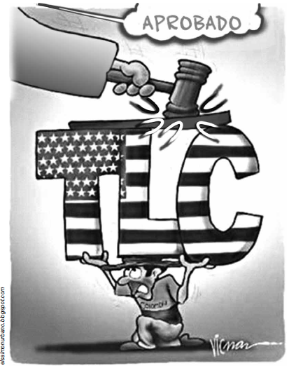
La Salud al final del Imperio-Howard Waitzkin Capítulo 11:
Alejandra Marín U.
Línea de Investigación
“Derecho a la Salud y Luchas Sociales por el Derecho a la Salud en Colombia”

Slide 2
Emergieron puntos de vista divergentes acerca del impacto del comercio global en la salud pública y los servicios de salud.
Las interpretaciones que conectaban el comercio y la salud variaban, dependiendo de los intereses e ideologías institucionales de los protagonistas.
Los puntos de vista sobre los efectos favorables o desfavorables del comercio en la salud reflejaban supuestos más generales acerca de cómo las fuerzas del mercado afectaban la salud y el bienestar.
Presente del imperio
La construcción oficial de las políticas de esas organizaciones difería de las acciones de las organizaciones en la arena del comercio global y coincidían con el “sentido común” ideológico de las políticas de salud.

Slide 3
Pregunta
¿Cuáles son las actitudes, decisiones y acciones de los grandes grupos participantes en los debates de las políticas acerca de la G, SP y SS?
agencias de gobierno, instituciones financieras y organizaciones de comercio internacionales, organizaciones internacionales de salud, corporaciones multinacionales y grupos de presión

Slide 4
Agencias gubernamentales
La salud como un fin en sí mismo vs forma de impulsar los intereses de EE.UU.
“La salud de los americanos es una preocupación global. Los Estados Unidos deben establecer una política de salud a nivel global para proteger la salud de los americanos y para proteger los intereses vitales de América”
Henry Kissinger
“el desafío básico es que lo que se llama globalización es en verdad otro nombre empleado para definir la posición dominante de los Estados Unidos”
.
Funcionarios de EU:
Son importantes y necesitan equilibrio entre comercio y salud.
sopesaron las ventajas para el comercio contra las desventajas para la salud.
Oficina de Representantes de Comercio de EE.UU:
«Sin ese equilibrio, el sistema colapsa, no se obtiene inversión si esta no se puede proteger; pero si no se puede proteger la salud de la población y las actividades que protegen su salud, no se obtiene su apoyo y entonces no se obtiene inversión en el sistema»

Slide 5
Agencias gubernamentales
construcción de sentido
reconocía que el comercio podría impactar adversamente la salud, y que la responsabilidad de este problema se
adjudicaba a los funcionarios de gobierno.
El comercio global generó mejores condiciones económicas y mejoría de los SS
TLC prosperaron y mejoraron el acceso a la atención:
«…remover las barreras al comercio y a la inversión ayuda a la prosperidad y mejora los estándares de vida de las personas en los países involucrados…»
las políticas que favorecían el comercio global también podían producir consecuencias negativas si no se prevenían por parte de los
negociadores de los tratados de comercio:
«Si se hace bien, [la globalización] ayuda a la economía mundial, eleva los estándares de vida y elimina las barreras al desarrollo. Si se hace mal, puede causar serios daños a esos elementos y a otras cosas como el medio ambiente y la salud pública. Si no se es cuidadoso, puede crear incentivos perversos que a largo plazo no son para el beneficio de nadie. El truco está en equilibrarlos».

Slide 6
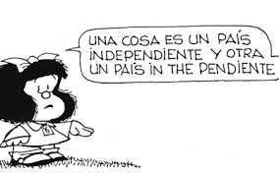
Agencias gubernamentales
Dir de SS México : “[La globalización es] la imposición de un nuevo modelo de acumulación global que privilegia al sector financiero”.
Esta visión de la globalización y de los TLC se parecía bastante a la afirmación de Kissinger.
Fundación- consejero del MinSalud : ¿Cuáles son los objetivos de las corporaciones?
Objetivos financieros que ver con la SP o la equidad en el comercio.
Efectos benéficos de TLC : “No creo [que exista alguno]. El flujo de información no cambia”.

Slide 7
Agencias gubernamentales- entrevistados de LA
Pocas variaciones en la preocupación expresada acerca de los efectos adversos
del comercio global.
Los gobiernos LA definían históricamente la salud como un derecho y la atención en salud como un bien público.
Esta orientación cambió debido a las reformas estructurales impuestas por las instituciones financieras internacionales.
Percibían que, en la práctica, las políticas de salud de EU ubicaban el lucro por encima de las necesidades de la población, y que este énfasis se introdujo en América Latina con efectos nocivos a medida que los TLC entraban en vigencia.
Decano de centro de ciencias de la salud del sector público, GE :
«[Es] subordinación a las políticas del Fondo Monetario Internacional, el Banco Mundial y las [corporaciones] transnacionales. Si a EE.UU. le da un resfriado; a nosotros nos da neumonía. [Es] subordinación a las organizaciones multinacionales. El concepto de nación desaparece con la globalización».

Slide 8
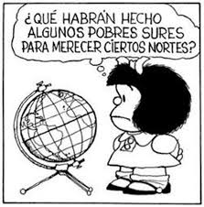
Agencias gubernamentales EU – entrevistados de AL
Equilibrio entre los impactos del comercio y la salud.
Representantes de América Latina expresaron pesimismo acerca del impacto del comercio global en la salud pública y los servicios de salud.
Este punto de vista surgió al margen de sus filiaciones políticas o su posición actual.

Slide 9
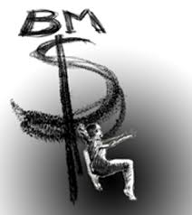
Instituciones financieras internacionales-BM
Ante todo la libertad
«El BM no es una institución ideológica. Nos interesan los resultados…
El modelo es ayudar a las comunidades a identificar objetivos; si se quieren alcanzar los objetivos contratando empresas privadas, entonces hagamos un análisis de los resultados… Creo en la
libertad.
Al final, las sociedades tienen que desarrollar lo que quieren.
Los economistas les ayudan con las compensaciones para que decidan
lo que quieren.»

Slide 10
Instituciones financieras internacionales
la misión de la institución era “un mundo sin pobreza”;
«el principal obstáculo para la misión de la institución involucraba a los gobiernos que aún no se comprometían con la reforma de los servicios ofertados por el sector público y con su apertura a la participación de las corporaciones privadas».
Al fomentar el desarrollo económico y la prosperidad, en esta construcción, los TLC mejoraban los resultados en salud:
«La evidencia sostiene la visión de que estos tratados aumentan el ingreso real de las personas. No es un juego de todo o nada (juego de suma cero). Crear un área de comercio más grande hace que todo el mundo esté mejor materialmente. Existe un vínculo entre la mejoría material (la gente se vuelve más rica) y los resultados en salud como la mortalidad infantil».

Slide 11
Instituciones internacionales de salud
Actores diferentes??? políticas similares
Desde que las organizaciones internacionales de salud comenzaron a coordinar sus actividades de forma más explícita con las instituciones financieras internacionales y las organizaciones de comercio, los tres tipos de organizaciones, aparentemente diferentes, adoptaron políticas cada vez más similares.
Reformas de mercado, fortalecimiento privado, TLC y reorganización de servicios para fomentar el comercio
Cambio de roles????
«La OPS fue creada para facilitar el comercio en la región… Ahora recibimos positivamente el que los países estén involucrados y discutiendo tratados de comercio. Pero los tratados de comercio pueden tener aspectos positivos o negativos para la salud. En esta construcción, las organizaciones internacionales de salud asumieron un papel activo en las negociaciones de comercio, para que los nuevos acuerdos protegieran la salud pública».

Slide 12
Instituciones internacionales de salud
Cambio de enfoque
«Por ejemplo, cinco años después de que MERCOSUR [el Mercado Común del Sur] fuera creado, después de que las personas de salud pública no se interesaron, fueron aprobadas más de 200 resoluciones con pocos aportes por parte del sector salud. Entonces decidimos cambiar nuestro enfoque... participar para expandir la agenda de salud en los tratados, para asegurar que las prioridades de salud fueran tomadas en cuenta, para influenciar los tratados y evitar las implicaciones negativas».

Slide 13
Instituciones internacionales de salud
Gobernanza supranacional
« Ellas [las organizaciones internacionales de comercio] les están diciendo a los gobiernos lo que deben hacer. Se espera que los países incorporen en sus políticas internas las decisiones tomadas a nivel supranacional… La mayoría de las decisiones son positivas. Por ejemplo, están discutiendo sobre medicamentos, cooperación acerca de medicamentos, uso del exceso de capacidad en la producción de un servicio determinado… Pueden intercambiar esa capacidad a nivel regional,… mediante el reconocimiento de diplomas [profesionales], y [regulaciones armonizadas al respecto]… la importación y exportación de comida… Con los acuerdos subregionales, no veo muchos problemas de implicaciones negativas» .
Ganar experticia para negociar con países ricos
«Los países en las organizaciones [de comercio] subregional adquieren experiencia, experticia y capacidad de negociación, antes de involucrarse en una negociación por ejemplo, con Estados Unidos o Canadá… Es un proceso muy ineficiente actualmente…Es un reto para los países menos desarrollados ser efectivos en tantas instancias».

Slide 14
Instituciones financieras internacionales
Enfatizaron en la importancia de los mecanismos de mercado privado para alcanzar políticas eficientes y costo–efectivas.
Y la salud pública requería un sector público fuerte:
« Para ayudar a las comunidades a alcanzar sus objetivos, el marco económico sostiene que los bienes públicos no pueden ser proporcionados a través de los mercados. El gobierno tiene que hacer estas cosas debido a las externalidades… tradicionalmente, si se intenta tratar la malaria erradicando algunos tipos de mosquito, es difícil imaginar que el mercado privado se hará cargo de ello. Es difícil vender esa actividad, al contrario de la aspirina, donde se puede tener un mercado. Para erradicar mosquitos, se debe tener una acción colectiva. Se pueden dividir las intervenciones para determinar lo que no es proporcionado completamente por los proveedores privados».

Slide 15
Grupos de presión
Efectos adversos
Libre comercio diferente a proceso de industrialización
TLC VEHICULO PARA CAMBIAR LAS POLÍTICAS DE LOS PAISES
«No son libre comercio…si fueran de libre comercio[los tratados] serían de tres páginas de largo, con pocas restricciones… En cambio, tienen más de 900 páginas de reglas en los tratados, y leyes incluso más largas… Utilizando la vanguardia del comercio, han introducido muchas otras políticas. Utilizan las negociaciones internacionales como un vehículo para cambiar las políticas sobre salud doméstica, pensiones y trabajo. Algunos son anti–competencia, por ejemplo los ADPIC…queremos que la Organización Mundial del Comercio se encoja o se hunda… por ejemplo, que se reduzca al ámbito apropiado… su papel no debe ser establecer decisiones normativas subjetivamente acerca de cuántos residuos de pesticidas se permiten en los vegetales a nivel mundial, o si un país decide establecer un programa nacional de salud, o si un país provee medicamentos».
_

Slide 16
Multinacionales
Los intereses corporativos figuran virtualmente en todos los TLC
Las farmacéuticas tienen un papel crucial en la toma de decisiones políticas que vinculaban el comercio global, la salud pública y los servicios de salud.
Influencian varios tratados de comercio, especialmente el Acuerdo sobre los Aspectos de los Derechos de Propiedad Intelectual relacionados con el Comercio
Patentes para resolver los problemas de salud de países empobrecidos
PI dentro de la rentabilidad corporativa y responsabilidad corp
Proveer medicamentos -Alianza Internacional contra el tracoma
Esta construcción enfatizaba en las nociones de libertad y justicia social como motivaciones en la toma de decisiones corporativas, más que las preocupaciones acerca de la rentabilidad.
Los DPI se convierten en parte de una construcción más amplia de rentabilidad corporativa, equilibrada por la responsabilidad corporativa. Vs BARRERAS DE ACCESO

Slide 17
Grupos de presión
TLC Y LIBRE COMERCIO: CONTRADICCIÓN??
« La noción de libertad expuesta por el término “tratados de libre comercio” se contradice con las cláusulas de esos tratados, que restringen sustancialmente la libertad de comerciar. Al contrario, los tratados impusieron un amplio grupo de regulaciones y requisitos nuevos, introduciendo una forma sólida de administración que dictaba los términos en los que los socios comerciales podían operar».

Slide 18
Grupos de presión
TLC RESTRINGE EL LIBRE COMERCIO???
«Los tratados de libre comercio no tienen nada que ver con el libre comercio como se define en la literatura económica. Realmente son tratados complejos, detallados, sobre el comercio gerenciado: cuáles países pueden vender qué productos y servicios a quién y cuándo. La economía global está siendo administrada y regulada de manera intrincada. La pregunta es: ¿quién está administrando y en interés de quién?»

Slide 19
CONSTRUCCIONES DE LOS GRUPOS DE PRESIÓN
Destacaban las relaciones de poder político y económico que empeoraban las condiciones de trabajo, el medioambiente, la nutrición, la seguridad financiera y el acceso a los servicios y medicamentos de las personas pobres, las minorías, los discapacitados, los mayores y otros grupos en desventaja.
Construyeron una realidad de efectos desfavorables sobre la SP y los SS , impuestos por las políticas de las organizaciones de comercio, las instituciones financieras internacionales y las corporaciones multinacionales.
Centraron la crítica especialmente en los cobros que reducían el acceso a los servicios y las cláusulas de propiedad intelectual que restringían el acceso a medicamentos esenciales.
Los « TLC» invocaban una aproximación corporativa, restrictiva, a la regulación del comercio, la cual se extendía de forma inapropiada hacia nuevas áreas de la salud pública y los servicios de salud.
_

Slide 20
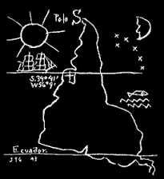
CONSTRUCCIÓN DE RESISTENCIA
« Las resistencias más poderosas son los increíbles esfuerzos en el sur global para reversar la privatización de la atención en salud. Brasil defiende ante EE.UU. que vamos a producir y distribuir medicamentos para el SIDA.
EE.UU. llevó a Brasil ante la OMC. Brasil contraatacó en la OMC. También lanzaron una campaña de RP [relaciones públicas] alrededor del mundo –EE.UU. quiere asesinar gente en Brasil al privarlos de los medicamentos. ..
…En El Salvador, reversaron la privatización de la atención en salud… ganaron. ¿Qué está pasando mientras las políticas asesinan gente alrededor del mundo?, cuando la vida cotidiana no es vivible, la gente se vuelve ingobernable».

Slide 21
CONSTRUCCIONES SOCIALES DEL COMERCIO Y LA SALUD
EL CREDO DEL SENTIDO COMUN
competencia económica como un valor cuasi–religioso: “mano invisible”
“ética protestante y el espíritu del capitalismo” por medio del cual los empresarios inculcaban sus actividades económicas con un sentido de propósito idealista.
EL BIEN MÁS AMPLIO
“economicismo”: un sistema de creencias basado en la “confianza en los mercados».
Bourdieu quienes diseñaban las políticas basaban sus decisiones en los supuestos tecnocráticos, según los cuales los procesos de mercado lograban el bien más amplio entre las clases sociales.
Los expertos solicitaron a los líderes políticos que recibieran sus consejos en cuanto a la toma de decisiones políticas en salud pública y servicios de salud.
USO DE LA FUERZA MILITAR DONDE LA IDEOLOGÍA NO TRIUNFÓ

Slide 22
CONCLUSIONES
“ La globalización económica actual es simplemente la imposición mundial de un conjunto de políticas, que van más allá de la economía e incluye la salud, los derechos humanos, el trabajo, el medio ambiente, la seguridad del consumidor… las decisiones se están lanzando al aire; por ejemplo, las decisiones que afectan al sistema local de aguas se están transfiriendo a nivel del estado, luego al federal, luego a la OMC [Organización Mundial de Comercio], donde no [existe] en absoluto responsabilidad o acceso para los ciudadanos individuales de los países afectados. Si alguien descubre que no pueden obtener medicamentos para la abuelita, no es posible que vaya a protestar en la sede de la OMC en las costas del Lago Ginebra”, es decir, es una imposición mundial sin territorio accesible para protestar. Sin embargo, los procesos de resistencia se siguen gestando.

Slide 23
CONCLUSIONES
Las instituciones financieras internacionales y las organizaciones de comercio asumieron un papel creciente en la salud pública y los servicios de salud, y presentaron un modelo que favorecía la privatización de los servicios de salud, así como un papel limitado en actividades del sector público que se centraban principalmente en funciones no rentables pero necesarias para la salud pública.

Slide 24
CONCLUSIONES
Los TLC favorecidos por las instituciones financieras y de comercio apoyan la entrada de las corporaciones multinacionales en los mercados internacionales de atención en salud.
Para los representantes de los gobiernos de EU, de las instituciones financieras, de comercio, de salud y las multinacionales, las organizaciones de comercio, los tratados de comercio y la propiedad intelectual mejoran las condiciones de salud en el mundo a través de alcanzar el equilibrio entre las metas del comercio y de la salud.

Slide 25
CONCLUSIONES
Para los representantes de América Latina y los grupos de presión “[La globalización es la imposición de un nuevo modelo de acumulación global que privilegia al sector financiero” y desde esta perspectiva, los propósitos de ésta incluyen objetivos financieros que no están relacionados con la salud pública o la equidad en el comercio. Sin embargo, afectan el acceso a los servicios de salud, en especial de las poblaciones más vulneradas.
El sentido común construido desde las diferentes instituciones financieras, de comercio, de salud, multinacionales y representantes de gobierno de EU, resalta el papel del mercado en el avance de los propósitos humanos y en satisfacer las necesidades humanas, a la vez que enfatiza en los beneficios humanitarios de los procesos de mercado llámense ADPIC o TLC para avanzar hacia las metas de la salud pública.

Slide 26
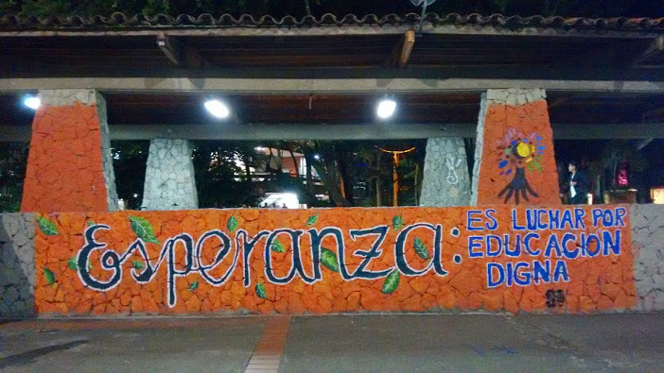
MUCHAS GRACIAS a tod@s…y los mejores deseos en todos sus proyectos

Slide 27
Feliz cumple…ESTEFA

